Slide 1

Методические приёмы формирования у обучающихся умения составлять пищевые цепи
Учитель биологии МБОУ СОШ №44
Крымский район
Денишаева Э.Н.

Slide 2
Линия 19 проверяет умение работать с информацией биологического содержания, представленной в разной форме (в виде текста, табличных данных, схем, графиков, фотографий и др.), а также работать с терминами и понятиями – следовало выбрать правильные характеристики для экологического описания заданного вида.
Линия 20 проверяет умение составлять пищевые цепи.
Линия 21 (задания по типу задания 2 ЕГЭ) проверяет знание теоретического материала из блока «Взаимосвязи организмов и окружающей среды»; умение выявлять причинно-следственные связи, анализировать и оценивать воздействие факторов окружающей среды, факторов риска на здоровье, последствий деятельности человека в экосистемах

Slide 3
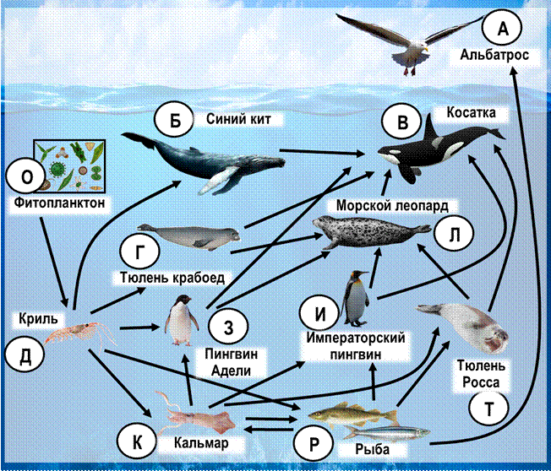
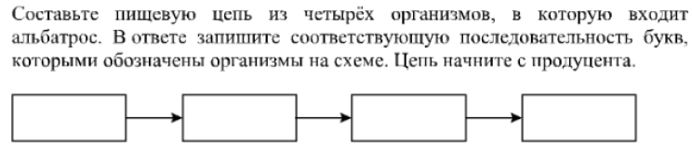
Задание 20: выполнение в среднем 45,6 %, в группах, получивших отметку
«2» - 5,6-6,5 % «3» - 24,6-25 %,
«4» - 50,3-52 %
«5» - 78,3-79,8 %

Slide 4
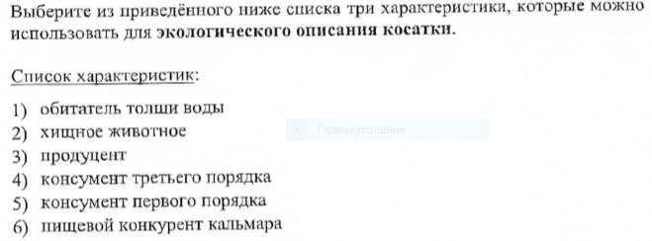
Задание 19: выполнение в среднем 74.2%

Slide 5
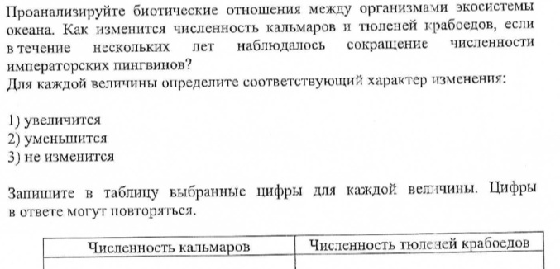
Задание 21: выполнение в среднем 77.5%

Slide 6
Типичные ошибки
Учащиеся не владеют биологической терминологией.
Учащиеся не дочитывают до конца, читают невнимательно условие задачи («Цепь начинается с ПРОДУЦЕНТА!»)
3. У выпускников не сформированы понятие «ПРОДУЦЕНТ»
4. Учащиеся не знают, какие организмы относятся к ПРОДУЦЕНТАМ.

Slide 7
Алгоритм выполнения заданий линии 19
1 Читаем задание полностью,
внимательно рассматриваем рисунок!
2.Находим на рисунке выделенный
в тексте задания объект.
3.Выбираем верные ответы. (характеристики для экологического описания вида!)
4.Записываем ответы, проверяем.

Slide 8
Алгоритм выполнения заданий линии 20
1 Читаем задание полностью,
внимательно рассматриваем рисунок!
2.Находим на рисунке выделенный
в тексте задания объект.
3.При составлении пищевой цепи помним, что она начинается с продуцентов или детрита!
4. В цепи только четыре (!) элемента
5. Обращаем внимание на направление переноса веществ и энергии от источника к потребителю ( ).
5. В ответе заложено несколько вариантов цепей.
6 .Записываем ответы, проверяем.

Slide 9
Алгоритм выполнения заданий линии 21
1.Читаем задание полностью, внимательно!
2.Устанавливаем причинно- следственные связи, опираясь на пищевые отношения указанных организмов.
3. Смотрим только прямые связи.
4. Выбираем верные ответы.
5. Записываем ответы, проверяем.
6. Выполнять задание с опорой на рисунок!

Slide 10
СЛОВАРЬ
Экосистема
Сеть питания
Цепь питания
Трофические связи
Биотические отношения
Продуценты
Консументы
Редуценты
Автотроф
Сапротроф
Гетеротрофы
Всеядное животное
Детрит
Фитофаг
Зоофаг
Детритофаг
Плотоядный
Экологическое описание
Фильтраторы

Slide 11
Пищевая цепь – это ряд взаимосвязанных видов , из которых каждый предыдущий служит пищей последующему
Продуценты - это автотрофные организмы, способные строить свои тела за счет неорганических соединений (зеленые растения, ФСбактерии).
Консументы – это гетеротрофные организмы, потребляющие органические вещества продуцентов или других консументов
Редуценты – это разрушители органических соединений до минеральных
Трофический уровень - это совокупность организмов, занимающих определенное положение в цепи питания. К одному трофическому уровню относятся организмы, получающие энергию Солнца через одинаковое число ступеней.

Slide 14
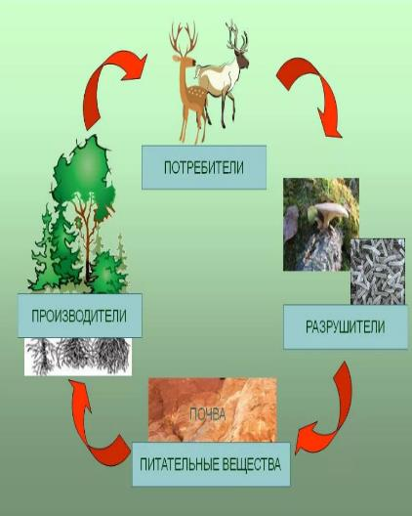
В любой экосистеме можно выделить три группы организмов: производители, или продуценты,– зеленые растения; потребители, или консументы, - различные растительноядные, всеядные и хищные животные; разрушители, или редуценты, - бактерии, грибы, почвенные черви, жуки-могильщики и пр.
В экосистемах между ними устанавливаются пищевые связи – цепи питания. Обычно они состоят из 3-5 звеньев.

Slide 15
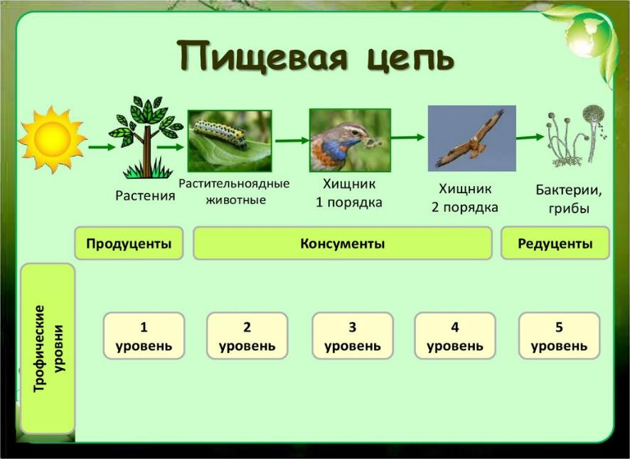

Slide 16
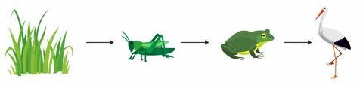
Цепь питания
Пастбищная (выедания)
Детритная (разложения)

Slide 17
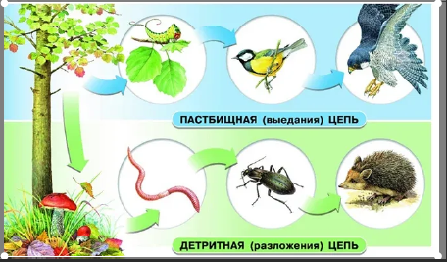
Типы пищевых цепей

Slide 18
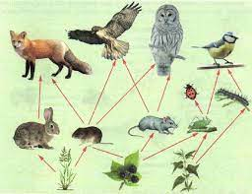
Живые организмы в биоценозе тесным образом взаимосвязаны не только друг с другом, но также с окружающей неживой природой. Выражением этой связи является поступление веществ из внешней среды в живые организмы. Пища служит источником энергии для организма. Существование биоценоза возможно только при передаче вещества и энергии через цепи питания. Пищевые связи между отдельными организмами сообщества можно изобразить в виде схемы. Для каждого сообщества такая схема напоминает сложную сеть и носит название пищевая (трофическая) сеть.

Slide 19
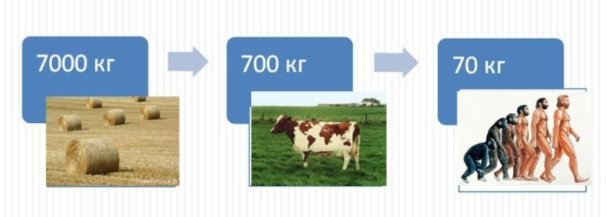
Круговорот веществ в экосистеме сопровождается переходом одного вида энергии в другой: солнечная энергии в процессе фотосинтеза превращается в химическую, животные получают эту энергию вместе с пищей. Лишь небольшая доля усвоенной животными пищи идет на рост, т.е. откладывается в его теле. Остальная расходуется на поддержание обмена веществ. В среднем на рост идет около 10% усвоенной энергии.
Таким образом, передача веществ и энергии по цепям питания подчиняется правилу десяти процентов.

Slide 20
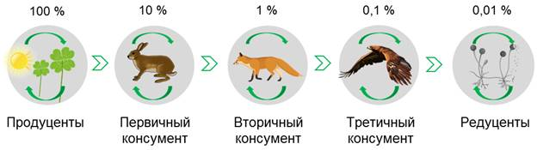
Закон Линдемана (правило 10%) На каждом этапе передачи вещества и энергии по пищевой цепи теряется примерно 90%. Только 10 % энергии переходит с одного уровня на другой к очередному потребителю Это правило передачи энергии в пищевых связях организмов называют «правилом десяти процентов».
Можно подсчитать, что энергия, которая доходит до пятого уровня, составляет всего 0,01 % энергии, поглощённой продуцентами. Большая часть энергии, содержащейся в пище, расходуется на различные процессы жизнедеятельности, превращаясь при этом в тепло и рассеиваясь. Из-за таких больших потерь энергии пищевые цепи не могут быть очень длинными.

Slide 21
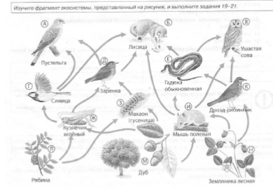
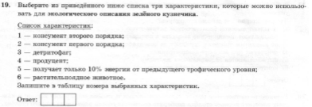
2 5 6

Slide 22
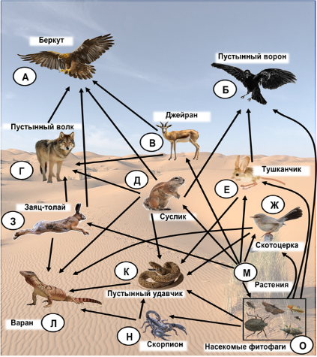
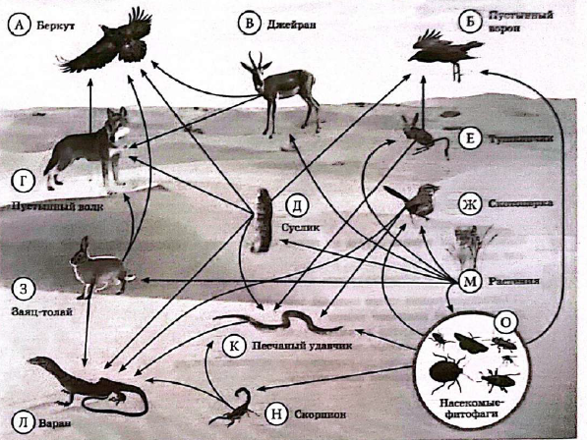
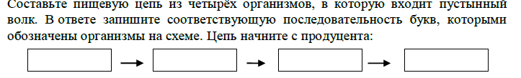
М Д Г А
М В Г А

Slide 23

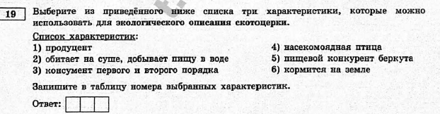
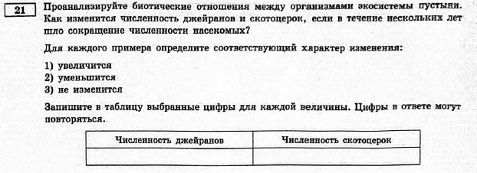
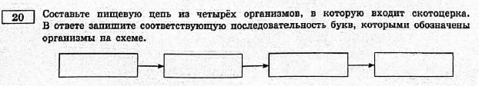
Придумайте три задания к рисунку фрагмента экосистемы пресного водоема: с выбором нескольких верных ответов , на составление пищевой цепи, на установление соответствия. В задании должны быть указаны: личинка подёнки, карась, щука.
346
3 2
М О Ж Л
М Ж К Л

Slide 24
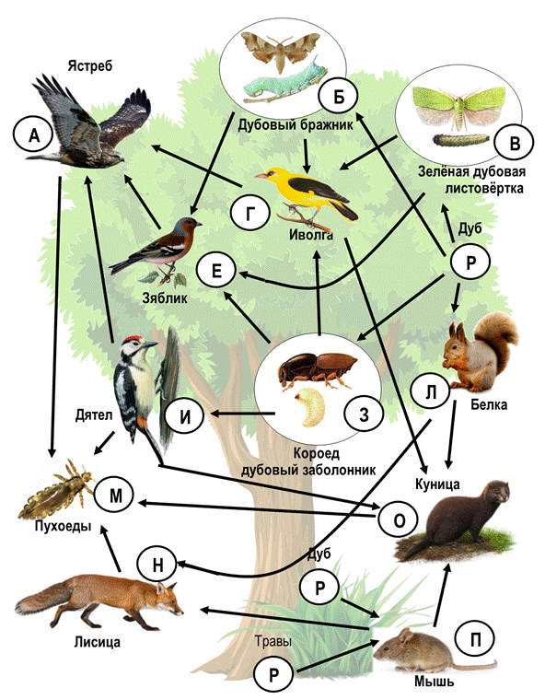
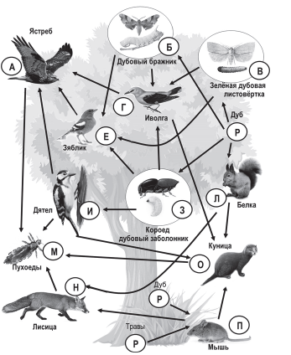

Р П О М
Р П Н М

Slide 25
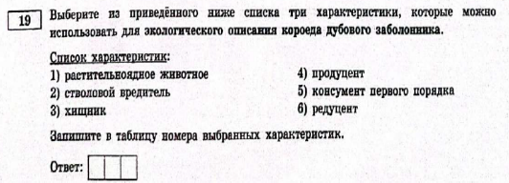
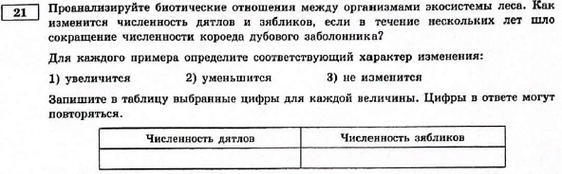
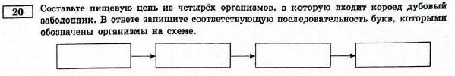
125
2 2
Р З И А
Р З Г О

Slide 26
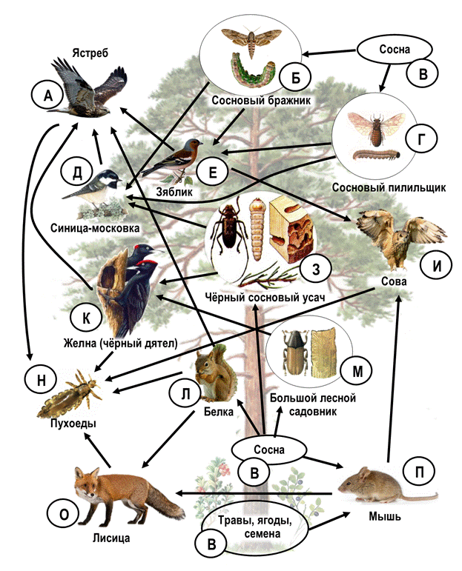
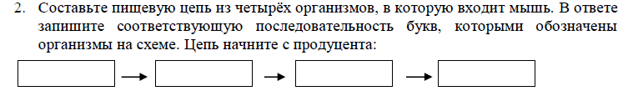
В П О Н
В П И Н

Slide 27
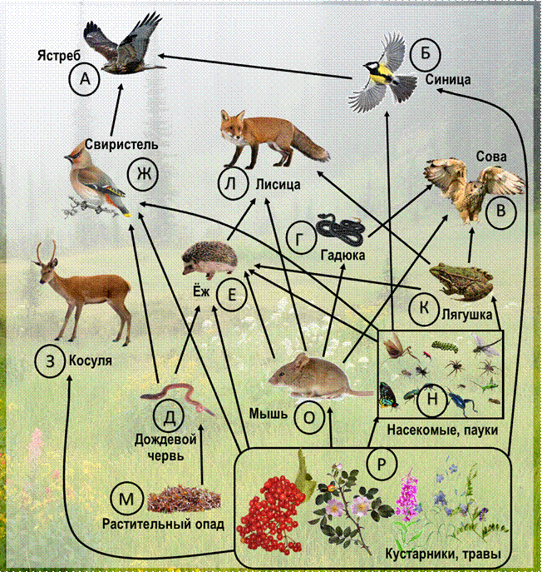
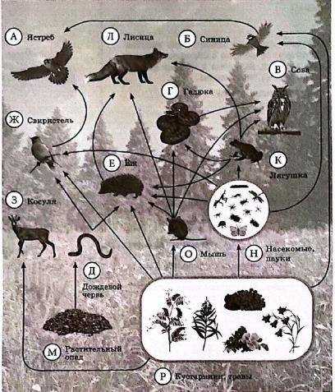
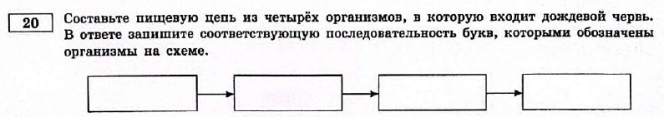
М Д Е Л
М Д Ж А

Slide 28
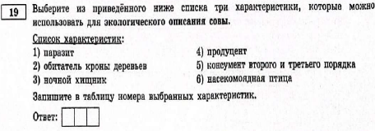
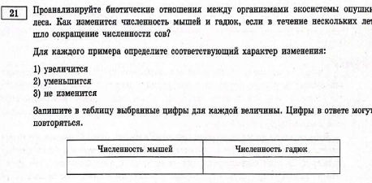
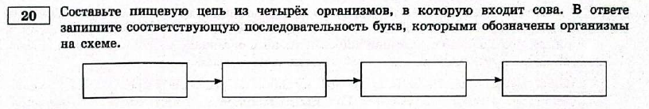
235
РОГВ
1 1
Р О Г В
Р Н К В

Slide 29
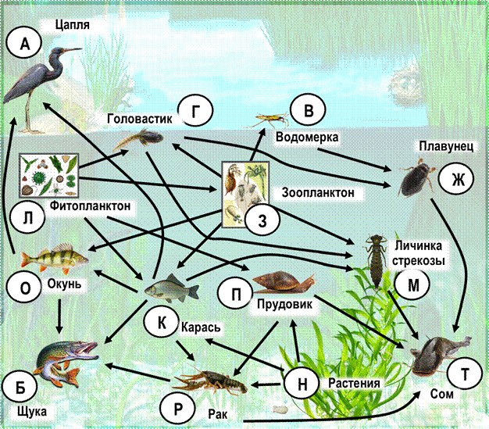
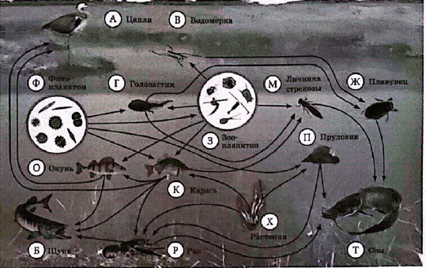

Л З М Т
Л Г М Т
Ф З М Т
Ф Г М Т

Slide 30
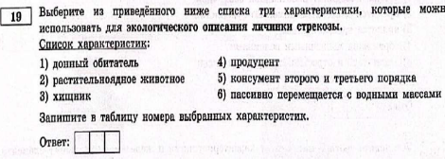
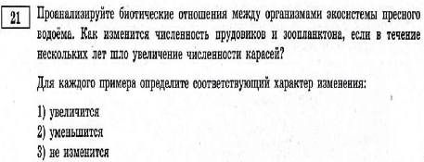


356
3 2
Н П Р Б

Slide 31
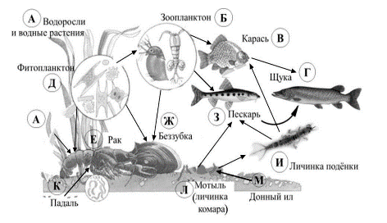
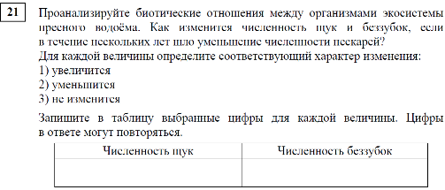
135
2 3
М Л З Г
Д Б В Г

Slide 32
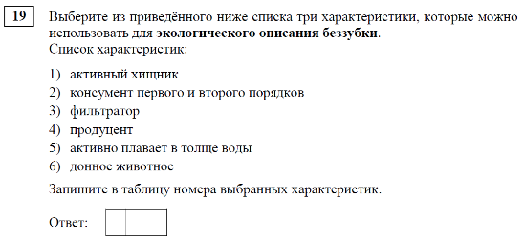
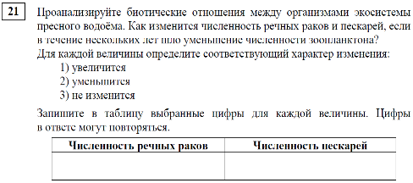
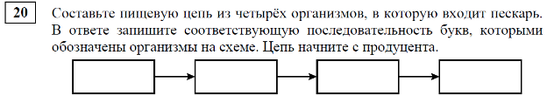
236
2 2
Д Б З Г
М Л З Г

Slide 33
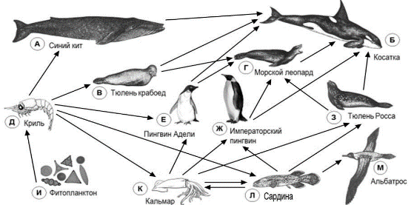
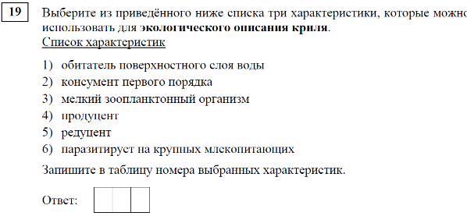
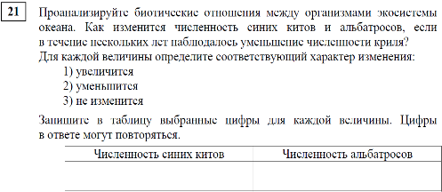
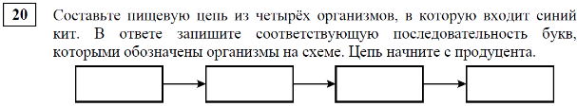
123
2 3
И Д А Б

Slide 34
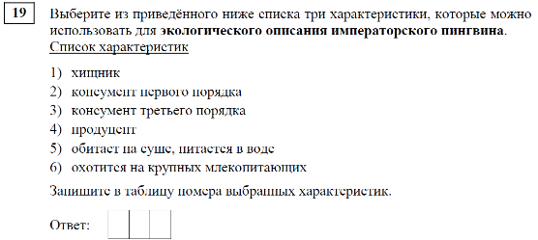
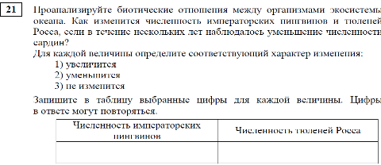
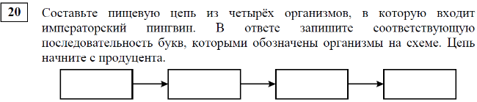
135
2 2
И Д К Ж
И Д Л Ж

Slide 35
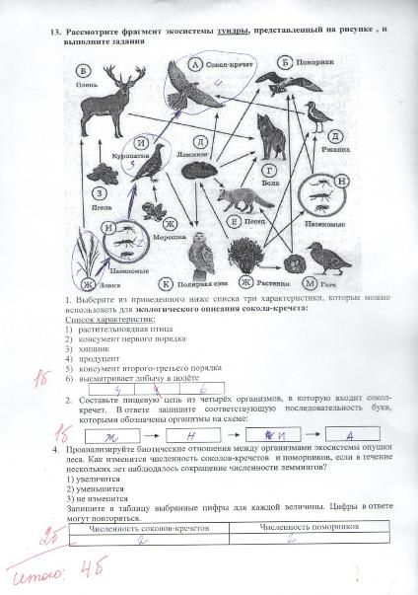
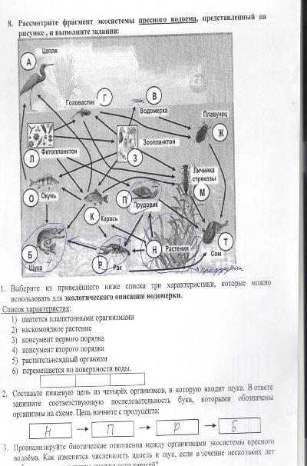

Slide 36


Не было гвоздя -
Подкова -
Пропала
Не было подковы –
Лошадь
Захромала.
Лошадь захромала –
Командир
Убит.
Конница разбита –
Армия
Бежит.
Враг вступает в город
Пленных не щадя,
Оттого, что в кузнице
Не было гвоздя!

Slide 37

Успех –
это сумма результатов маленьких шажков, которые мы делаем ежедневно…
Р.Колльер

Slide 38


Slide 39
Список источников
ОГЭ. Биология: типовые экзаменационные варианты: 30 вариантов/под редакцией В.С.Рохлова.. – Москва: изд.Национальное образование, 2024.
Реймерс Н.Ф.Краткий словарь биологических терминов. М.: Просвещение, 1995.
Сонин Н.И. Биология: Многообразие живых оранизмов: Животные. 8 кл. М.: Дрофа, 2019.
https://iro23.ru/?page_id=27107
https://fipi.ru/oge/otkrytyy-bank-zadaniy-oge?ysclid=lovaw0wi34905937020
https://gdzotvet.ru/component/tags/tag/oge-biologiya?ysclid=lovaxxuzf8205992621
https://4ege.ru/gia-po-biologii/68347-demoversija-oge-2024-po-biologii.html?ysclid=lovayq3wp7771039221
https://bio-oge.sdamgia.ru/?r&ysclid=lovazdvo1r550118508

